Slide 1
06장. 그룹 함수
이번 장에서는 그룹함수의 개념과 사용법을 살펴본 후에 데이터를 그룹화하여 출력하기 위해서 GROUP BY 절을 사용해보고, HAVING 절을 사용하여 그룹별로 조건을 지정하는 방법을 학습하겠습니다.

Slide 2
이 장에서 다룰 내용
1
그룹 함수
2
GROUP BY 절
2
3
HAVING 조건
3

Slide 3
01. 그룹 함수
그룹 함수는 하나 이상의 행을 그룹으로 묶어 연산하여 총합, 평균 등 하나의 결과로 나타납니다.
다음은 그룹 함수의 종류를 정리한 표입니다.
구 분 | 설 명
SUM | 그룹의 누적 합계를 반환합니다.
AVG | 그룹의 평균을 반환합니다.
COUNT | 그룹의 총 개수를 반환합니다.
MAX | 그룹의 최대값.을 반환합니다.
MIN | 그룹의 최소값.을 반환합니다.
STDDEV | 그룹의 표준편차를 반환합니다.
VARIANCE | 그룹의 분산을 반환합니다.

Slide 4
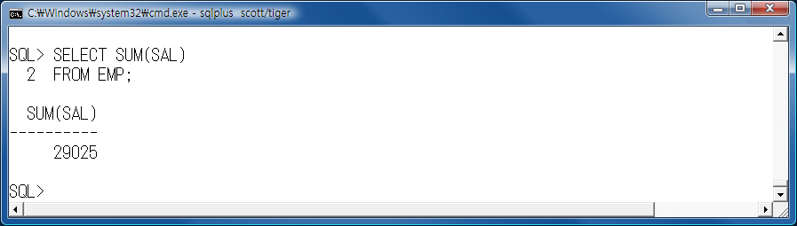
1.1 합계 구하는 SUM 함수
SUM 함수는 해당 칼럼 값들에 대한 총합을 구하는 함수입니다.
다음은 급여 총액 구하는 예제입니다.
예 | SELECT SUM(SAL) FROM EMP;

Slide 5
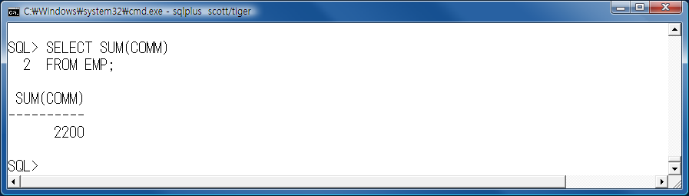
1.1 합계 구하는 SUM 함수
다음은 커미션 총액 구하는 예제입니다.
    사원 테이블을 살펴보면 커미션 컬럼에 NULL 값이 저장된 사원이 존재합니다. NULL 은 블랙 홀이므로 NULL을 저장한 컬럼과 연산한 결과도 NULL 이라고 하였습니다. 커미션의 총합을 구해도 NULL 값으로 출력되지 않습니다. 왜냐하면 그룹 함수는 다른 연산자와는 달리 해당 칼럼 값이 NULL 인 것을 제외하고 계산하기 때문입니다.
예 | SELECT SUM(COMM) FROM EMP;

Slide 6
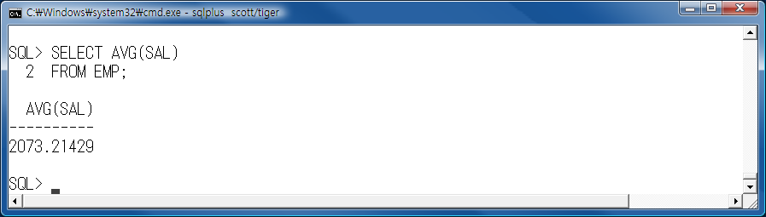
1.2 평균 구하는 AVG 함수
AVG 함수는 해당 칼럼 값들에 대해 평균을 구하는 함수입니다. 이때 해당 칼럼 값이 NULL 인 것에 대해서는 제외하고 계산합니다.
다음은 급여 평균 구하는 예제입니다.
예 | SELECT AVG(SAL) FROM EMP;

Slide 7
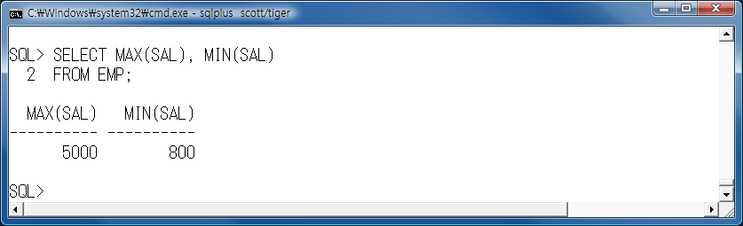
1.3 최대값 구하는 MAX, 최소값 구하는 MIN 함수
지정한 칼럼 값들 중에서 최대값을 구하는 함수가 MAX이고, 최소값을 구하는 함수가 MIN입니다.
다음은 가장 높은 급여와 가장 낮은 급여를 구하는 예제입니다.
예 | SELECT MAX(SAL), MIN(SAL) FROM EMP;

Slide 8
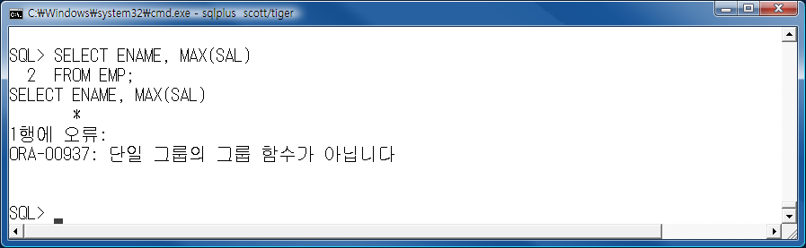
1.4 그룹함수와 단순 컬럼
사원들의 최대 급여는 다음과 같이 구해집니다.
위 쿼리문의 SELECT 절에 ENAME 컬럼만 추가한다고 될까요? 아래와 같이 사원의 이름도 함께 출력해 봅니다.
예 | SELECT MAX(SAL) FROM EMP;

Slide 9
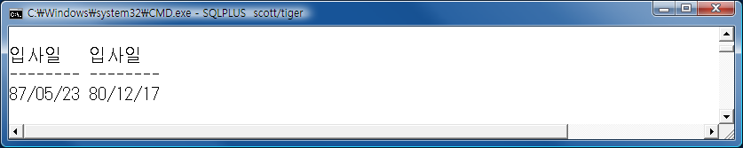
<탄탄히 다지기>
1. 가장 최근에 입사한 사원의 입사일과 입사한지 가장 오래된 사원의 입사일을 출력하는 쿼리문을 작성하시오.
SELECT max(hiredate) ＂최근입사일",min(hiredate) ＂최초입사일"
from emp;

Slide 10
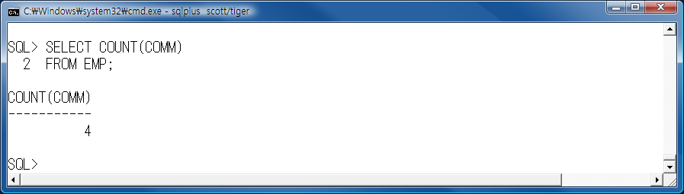
1.5 로우 개수 구하는 COUNT 함수
COUNT 함수는 테이블에서 조건을 만족하는 행의 개수를 반환하는 함수입니다. COUNT 함수에 특정 칼럼을 기술하면 해당 칼럼 값을 갖고 있는 로우의 개수를 계산하여 되돌립니다.
다음은 사원 테이블의 사원들 중에서 커미션을 받은 사원의 수를 구하는 예제입니다.
예 | SELECT COUNT(COMM) FROM EMP;

Slide 11
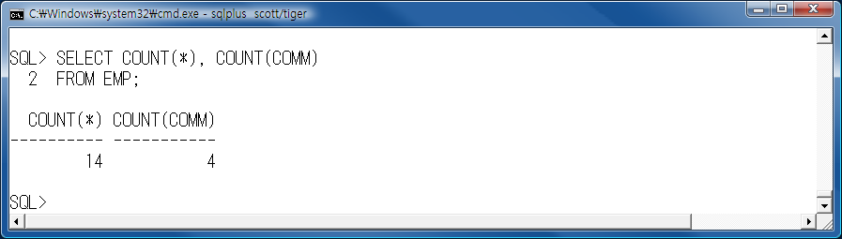
1.5 로우 개수 구하는 COUNT 함수
COUNT 함수는 NULL 값에 대해서는 개수를 세지 않습니다.
만일 COUNT 함수에 COUNT(*)처럼 *를 적용하면 테이블의 전체 로우 수를 구하게 됩니다.
전체 사원의 수와 커미션을 받는 사원의 수를 구하는 예제입니다.
예 | SELECT COUNT(*), COUNT(COMM) FROM EMP;

Slide 12
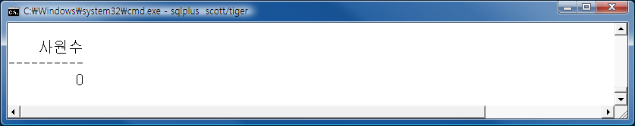
탄탄히 다지기
2. 10번 부서 소속 사원중에서 커미션을 받는 사원의 수를 구해보시오.
SELECT count(comm) ＂사원수“
FROM emp
WHERE deptno=10;

Slide 13
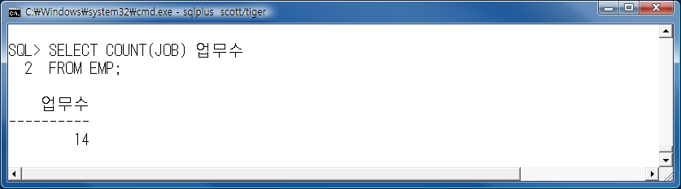
1.5 로우 개수 구하는 COUNT 함수
이번에는 사원 테이블에서 사원들의 직업의 개수를 카운트 해봅시다.
예 | SELECT COUNT(JOB) 업무수 FROM EMP;

Slide 14
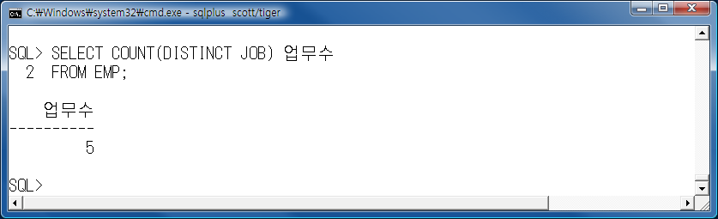
1.5 로우 개수 구하는 COUNT 함수
직업의 종류가 몇 개인지 즉, 중복되지 않은 직업의 개수를 카운트 해봅시다.
이 때 중복 행 제거 키워드 DISTINCT를 써서 다음과 같이 질의합니다.
예 | SELECT COUNT(DISTINCT JOB) 업무수 FROM EMP;

Slide 15
02. GROUP BY 절
그룹함수를 쓰되 어떤 컬럼 값을 기준으로 그룹함수를 적용할 경우 GROUP BY 절 뒤에 해당 컬럼을 기술하면 됩니다.
합계, 평균, 최대값.이나, 최소값. 등을 어떤 칼럼을 기준으로 그 칼럼의 값 별로 보고자 할 때 GROUP BY 절 뒤에 해당 칼럼을 기술하면 됩니다.
GROUP BY 절을 사용할 때 주의할 점은 GROUP BY 절 다음에는 칼럼의 별칭을 사용할 수 없고, 반드시 칼럼명을 기술해야 한다는 점입니다.
형식 | SELECT 칼럼명, 그룹함수 FROM 테이블명 WHERE 조건 (연산자) GROUP BY 칼럼명;

Slide 16
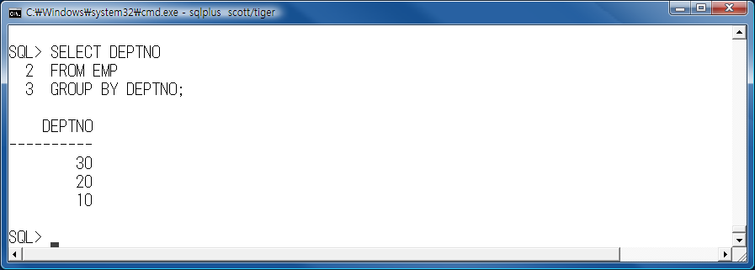
02. GROUP BY 절
사원 테이블을 부서 번호로 그룹지어 봅시다.
예 | SELECT DEPTNO FROM EMP GROUP BY DEPTNO;

Slide 17
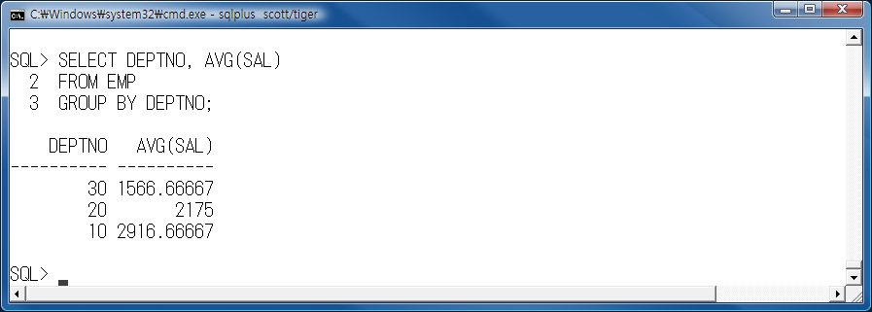
02. GROUP BY 절
다음은 소속 부서별 평균 급여 구하는 예제입니다.
예 | SELECT DEPTNO, AVG(SAL) FROM EMP GROUP BY DEPTNO;

Slide 18
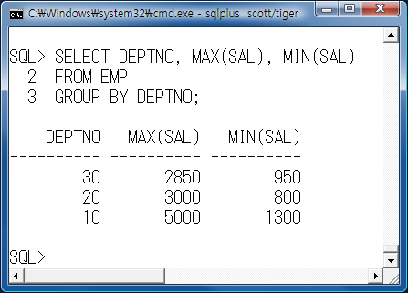
02. GROUP BY 절
다음은 소속 부서별 최대 급여와 최소 급여를 구하는 예제입니다.
예 | SELECT DEPTNO, MAX(SAL), MIN(SAL) FROM EMP GROUP BY DEPTNO;

Slide 19
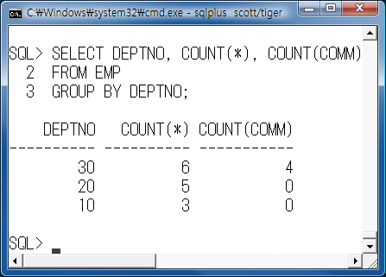
02. GROUP BY 절
다음은 부서별로 사원 수와 커미션을 받는 사원들의 수를 계산하는 예제입니다.
예 | 다음은 부서별로 사원 수와 커미션을 받는 사원들의 수를 계산하는 예제입니다.

Slide 20
탄탄히 다지기
1. 특정 칼럼을 기준으로 테이블에 존재하는 행들을 그룹별로 구분하기 위해서는_______________사용합니다.

Slide 21
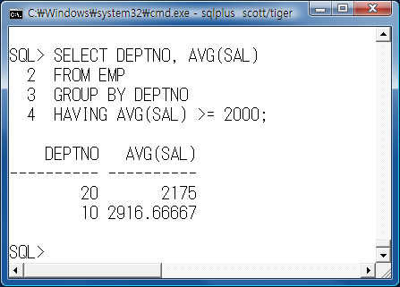
03. HAVING 조건
SELECT 절에 조건을 사용하여 결과를 제한할 때는 WHERE 절을 사용하지만 그룹의 결과를 제한할 때는 HAVING 절을 사용합니다.
예를 들어 설명하자면 부서별로 그룹지은 후(GROUP BY), 그룹 지어진 부서별 평균 급여가 2000 이상인(HAVING) 부서번호와 부서별 평균 급여를 출력하는 경우입니다.
예 | SELECT DEPTNO, AVG(SAL) FROM EMP GROUP BY DEPTNO HAVING AVG(SAL) >= 2000;

Slide 22
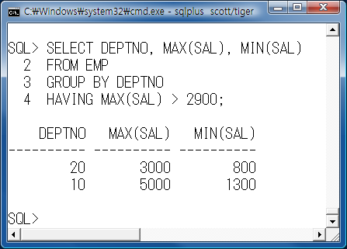
03. HAVING 조건
부서별 최대급여와 최소급여를 구하되 최대 급여가 2900이상인 부서만 출력합니다.
예 | SELECT DEPTNO, MAX(SAL), MIN(SAL) FROM EMP GROUP BY DEPTNO HAVING MAX(SAL) > 2900;

Slide 23
<탄탄히 다지기>
2. GROUP BY 절에 특정 조건을 기술하기 위한 ① _____________________
절을 사용합니다.

Slide 24
실습문제
1.모든 사원의 급여 최고액, 최저액, 총액 및 평균 급여를 출력하시오. 칼럼의 별칭은 급여 최고액-Maximum, 최저액-Minimum, 총액-Sum, 평균 급여-Average로 지정하고 평균에 대해서는 정수로 반올림하시오.
2.각 담당 업무 유형별로 급여 최고액, 최저액, 총액 및 평균액을 출력하시오. 칼럼의 별칭은 담당업무-Job, 최고액-Maximum, 최저액-Minimum, 총액-Sum, 평균액-Average로 지정하고 평균에 대해서는 정수로 반올림하시오.
3.count(*) 함수를 이용하여 담당 업무가 동일한 사원 수를 출력하시오.

Slide 25
실습문제
4.관리자 수를 나열하시오. 칼럼의 별칭은 COUNT(MANAGER)로 지정하시오.
5.급여 최고액, 급여 최저액의 차액을 출력하시오. 칼럼의 별칭은 DIFFERENCE로 지정하시오.
6.직급별 사원의 최저 급여를 출력하시오, 관리자를 알 수 없는 사원 및 최저 급여가 2000미만인 그룹은 제외 시키고 결과를 급여에 대한 내림차순으로 정렬하여 출력하시오.

Slide 26
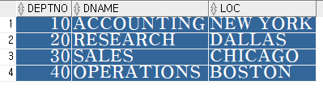
실습문제
7.각 부서에 대해 부서번호, 사원수, 부서 내의 모든 사원의 평균 급여를 출력하시오. 칼럼의 별칭은 부서번호-DNO, 사원수-Number of People, 평균 급여-Salary로 지정하고 평균 급여는 소수점 둘째 자리로 반올림하시오.
8.각 부서에 대해 부서번호에 따른 부서명, 지역명, 사원수, 부서내의 모든 사원의 평균 급여를 출력하시오. 칼럼의 별칭은 dname,Location,Number of People, Salary로 지정하고 평균 급여는 정수로 반올림하시오.(decode 함수 사용)DEPT 테이블의 내용이 다음과 같을때
9.업무를 표시한 다음 해당 업무에 대해 부서 10,20,30의 급여 총액을 각각 출력하시오. 각 칼럼에 별칭은 부서10,부서20,부서30,총액으로 지정하시오.(decode 함수 사용)
Notes:
10 ACCOUNTING NEW YORK
20 RESEARCH DALLAS
30 SALES CHICAGO
OPERATIONS BOSTON
JOB 부서10 부서20 부서30 총액
CLERK
SALESMAN
ANALYST
MANAGER
PRESIDENT
SELECT JOB,
SUM( DECODE(DEPTNO,10,SAL)) AS "부서10",
SUM( DECODE(DEPTNO,20, SAL))AS "부서20",
SUM( DECODE(DEPTNO,30, SAL)) AS "부서30",
SUM(SAL) AS "총액"
FROM EMP
GROUP BY JOB;

